Slide 1
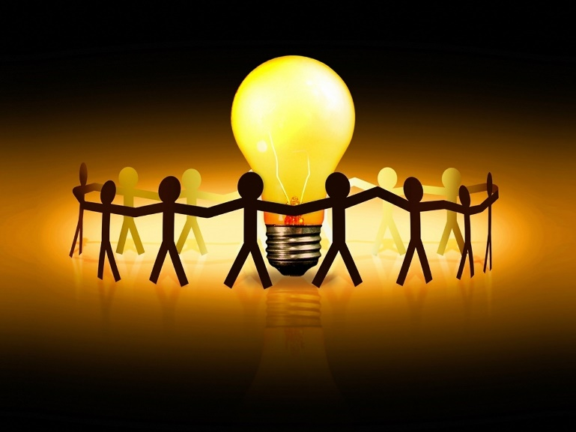
Раздел «Физические явления» Тема занятия: «Электричество»
Государственное учреждение образования
«Лидский районный экологический центр детей и молодёжи»
Ленцевич Ольга Станиславовна,
педагог дополнительного образования

Slide 2
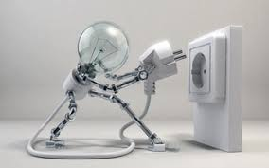
Цель: формирование представлений об электричестве и о его получении
Задачи:
Изучить понятие «электричество».
Узнать, как образуется электрический ток.
Провести опыты и сделать выводы.

Slide 3
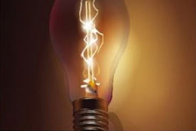
Что такое электричество?
Электричество – это одна из форм энергии.
Это энергия мельчайших заряженных частиц, которые движутся внутри проводников в определенном направлении в замкнутой цепи от источника тока к потребителю.

Slide 4
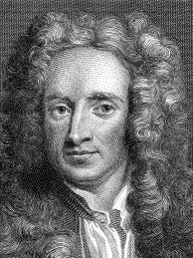
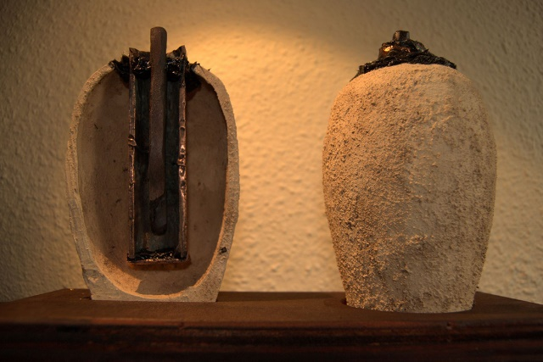
История развития электричества
Первым ученым, который изучал свойства электричества, был Вильям Жильбер. Ньютон открыл закон всемирного тяготения, доказал существование статического электричества. В 1752 году Бенджамин Франклин установил электрическое происхождение молнии. В 1800 году итальянец Вольта сделал первую батарейку.

Slide 5
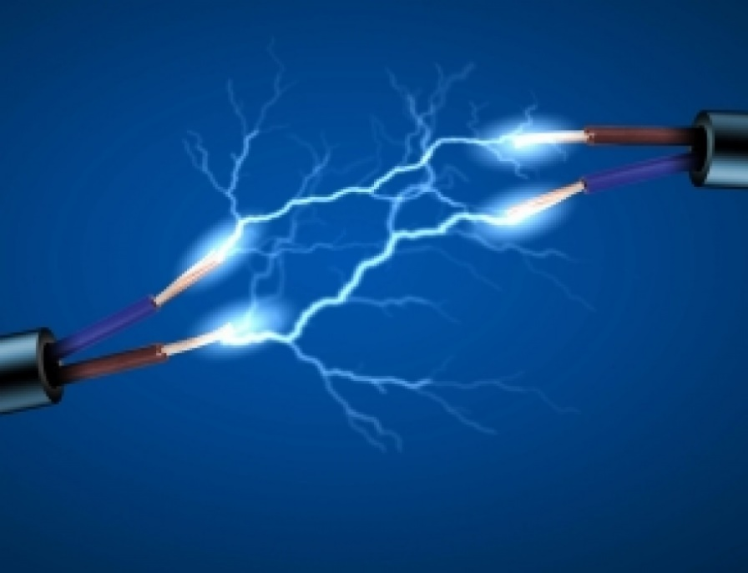
Откуда берется электричество?
Электроэнергию вырабатывают специальные заводы – электростанции. Они бывают разных видов, в зависимости от того, откуда получают энергию. Например, атомные электростанции, электростанции, работающие на органическом топливе (тепловые электростанции), гидроэлектрические станции, получающие энергию из движения воды. Далее электричество отправляется со станции во все уголки страны. Передается оно по проводам.

Slide 6
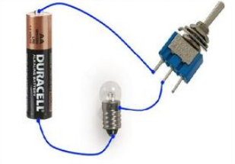
Электрическая цепь
Для того, чтобы появился электрический ток, необходима электрическая цепь. Электрическая цепь состоит из источника тока (батарея, генератор), потребителя (лампа, электроприборы) и замыкающего устройства (выключатель, рубильник).

Slide 7
Что НЕЛЬЗЯ делать с электроприборами и вблизи энергообъектов:
тянуть вилку из розетки за провод
браться за провода бытовых электроприборов мокрыми руками
пользоваться неисправными электроприборами
залезать на опоры линий электропередачи, подходить к оборванному проводу ближе, чем на 10 метров!
разжигать костры, складывать воспламеняющиеся предметы под проводами
ловить рыбу вблизи линий электропередачи
запускать воздушных змеев и играть возле энергообъектов
забрасывать какие-либо предметы на провода и трансформаторы
открывать двери трансформаторных подстанций и электрощиты на лестничных площадках
во время грозы купаться в водоёмах, прятаться под деревьями

Slide 8
ВНИМАНИЕ!!!
Все опыты проводить только под присмотром взрослых!

Slide 9
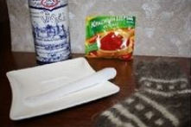
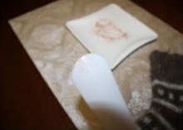
Опыт «Статическое электричество»
Цель: Изучить действие статического электричества.
Оборудование: перец, сахар, пластмассовые или деревянные палочки, блюдце, шерстяной носок.
Ход опыта
1. Перемешаем перец с сахаром.
2. Затем потрем пластмассовые (деревянные) палочки о свои волосы или шерстяной носок и прикоснёмся к смеси. 3. К наэлектризованным предметам быстро прилипает перец и его можно легко пересыпать в другую емкость.
Вывод: Перец легче сахара, поэтому свободно прилипает к палочкам под действием электричества.

Slide 10
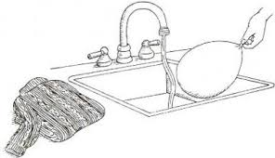
Опыт «Гибкая вода»
Цель: Узнать, как статическое электричество действует на обыкновенную воду. Оборудование: Водопроводный кран и раковина, воздушный шарик, шерстяной свитер.
Ход опыта
Открыть кран, чтобы вода текла тонкой струйкой.
Надуть шарик и завязать его.
Потереть шариком о свитер, а затем поднеси шарик к струйке воды. Струя воды отклонится в сторону шарика.
Вывод: Под действием статического электричества вода стала притягиваться к шарику.

Slide 11
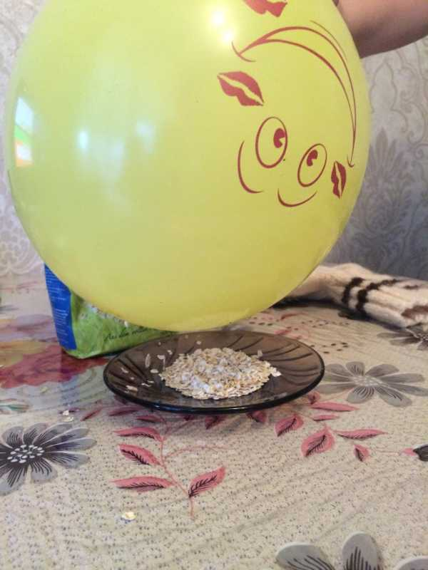
Опыт «Прыгающие овсяные хлопья»
Цель: убедиться, что в результате контакта между двумя различными предметами возможно разделение статических электрических разрядов.
Оборудование: овсяные хлопьев, бумажное полотенце, воздушный шарик, шерстяной свитер.
Ход работы
Постелите на столе бумажное полотенце и насыпье на него овсяные хлопья.
Надуйте небольшой воздушный шарик.
Потрите шарик о шерстяной свитер, затем поднесите его к хлопьям, не касаясь их. Хлопья начинают подпрыгивать и приклеиваться к шарику. Почему?
Ответ: Между шариком и шерстяным свитером произошло разделение статических электрических зарядов. Часть электронов с шерсти перешло на шарик, и он приобрел отрицательный электрический заряд. Таким образом, верхняя сторона хлопьев, обращенная к шарику, оказалась заряжена положительно, и шарик начал притягивать легкие хлопья к себе.
Вывод: В результате контакта между двумя различными предметами возможно разделение статических электрических разрядов.

Slide 12
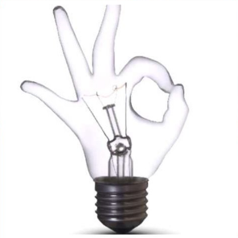
Опыт «Как заставить светиться не включенную лампочку?»
Цель: убедиться, что статическое электричество возникает при трении расчески о волосы.
Оборудование: расческа, электрическая лампочка.
Ход опыта:
Возьмите расческу и потрите её о свои волосы.
Поднесите расческу к цоколю электрической лампочки.
Вывод: Вы увидите электрическое свечение внутри колбочки. Это означает, что при трении расчески о волосы возникает статическое электричество .

Slide 13
Проверь себя. Задание «Да или нет?»
Если высказывание верно, ставите «+», если неверно, то «-».
1.Уходя из дома, нужно проверить, все ли электроприборы выключены.
2. Можно оставлять без присмотра включенную газовую плиту без присмотра.
3.Можно взрывать пиротехнику около дома.
4.Нельзя трогать электроприборы мокрыми руками.
5. Легковоспламеняющиеся вещества нужно хранить около открытого огня.
6. Оставленный на плите чайник не вызывает опасности.
Сделайте самопроверку: найдите ответы на эти вопросы в сети Интернет или узнайте у родителей

Slide 14
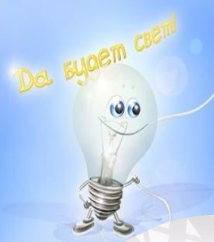
Желаю вам успехов!

